Slide 1
C언어 튜터링

Slide 2
구조체와 함수

Slide 3
목차
연습문제 복습
데이터를 관리하는 방법
단순히 변수만 사용하기
배열 사용하기
구조체 사용하기
구조체의 정의와 선언하기
구조체와 typedef 조합하기
구조체의 사용하기
배열처럼 초기화하기
구조체 변수 사용하기
구조체 배열 사용하기
구조체 포인터 사용하기
구조체 멤버 정렬

Slide 4
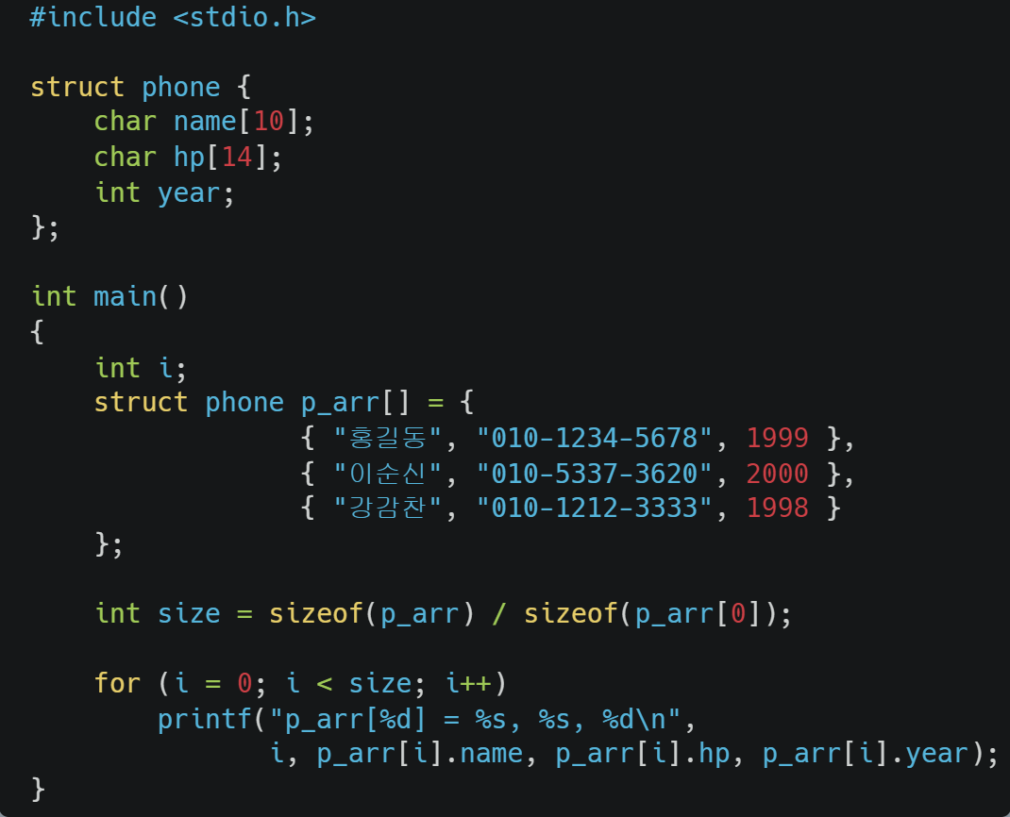
연습문제 복습
p_arr[0] | p_arr[1] | p_arr[2]
Name - 홍길동 | Name - 이순신 | Name - 강감찬
Hp -5678 | Hp -3620 | Hp -333
Year -1999 | Year -2000 | Year -1998

Slide 5
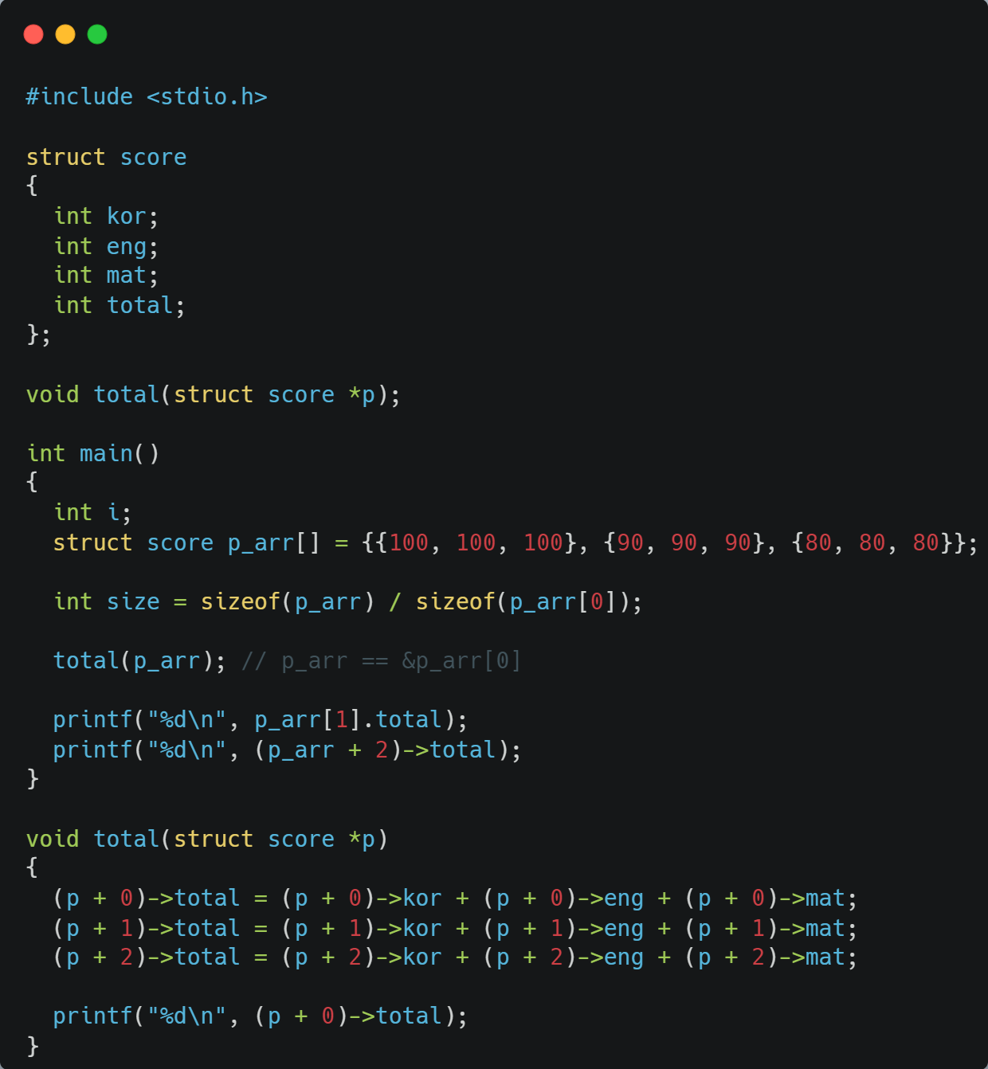
구조체와 함수
p_arr[0] | p_arr[1] | p_arr[2]
100 | 90 | 80
100 | 90 | 80
100 | 90 | 80

Slide 6
END

